Slide 1
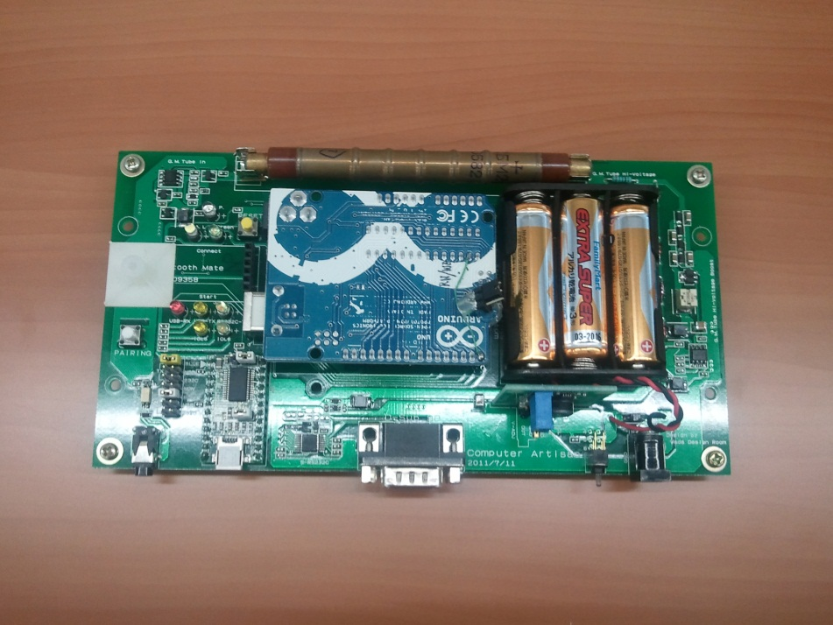
ガイガーキット
Android、PC 、iPhone対応
株式会社 シーエー

Slide 2
会社概要
組込みシステム開発、ソフトウェア開発
福島大学、日本大学、会津大学などで、Androidや組込み講習会を開催
福島大学クリスマスイルミネーション

Slide 3
ガイガーカウンタ BlueV1
歩み
ガイガーカウンタの構造
試作
製品とその特徴
マスコミ報道

Slide 4
歩み-部品が揃うまで
2008年 秋月電子よりガイガーキット購入
2010/12/23 Gclue佐々木社長より、Arduino、BluetoothMateがポロッと送られてくる。
2011/12/31 動作試験完了
Notes:
最初は、006P電池が入手できず、15日にACアダプタで動作するようにした

Slide 5
歩み-Bluetoothガイガー完成
3/15 福島市屋内 60回/分(8μSv/h) (屋外公式18.8μSv/h)
4/30 福島市屋内 20回/分(2μSv/h)
4/01 山形県上山市屋外 4回/分
4/17 Bluetooth ガイガー完成
Notes:
最初は、006P電池が入手できず、15日にACアダプタで動作するようにした

Slide 6
歩み-公開
2011/4/24 Hack4Japan会津。お披露目。(株)Gclue 佐々木社長がその場で android 対応完了
5/21 Hack4Japan会津 クラウド対応
5/25 WirelessJapan出展
6/19 ICT復興支援国際会議 出展
7/17 ABC Japan早稲田大学で講演
2012/01/18 インターネプコン 出展
Notes:
最初は、006P電池が入手できず、15日にACアダプタで動作するようにした

Slide 7
ガイガーカウンタ
400V
ガイガー
ミュラー管
ダイオード
放射線でパルス発生
トランス(昇圧)
マイコン等でカウント
5V
Notes:
ガイガーカウンタの構成
高電圧(400V程度)発生回路(トランス、高電圧ダイオード)
放射線が通過すると、一瞬導通状態になる
導通状態の回数により、放射線強度を測定する。

Slide 8
BluetoothとArduino
ガイガー
回路
パルス
Arduino
シリアル
Bluetooth
Mate
電源
電源
回路図、ソースコード等は
http://code.google.com/p/open-geiger-development-kit

Slide 9
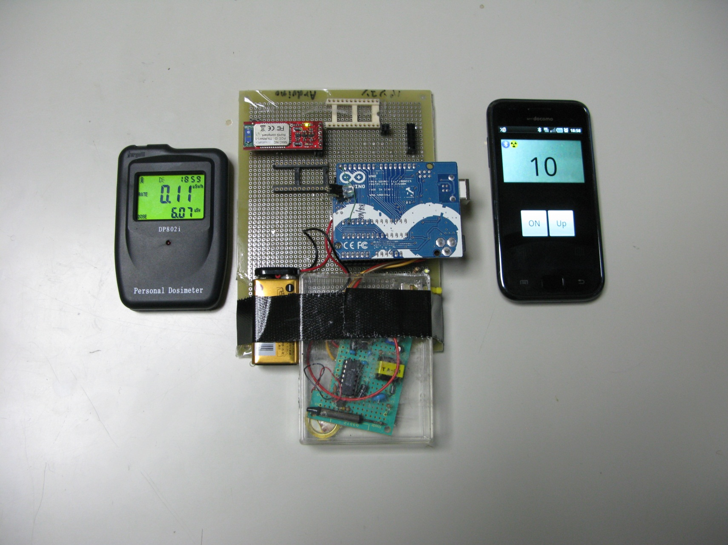
試作システム
Bluetooth
ArduinoUno
秋月ガイガーキット

Slide 10
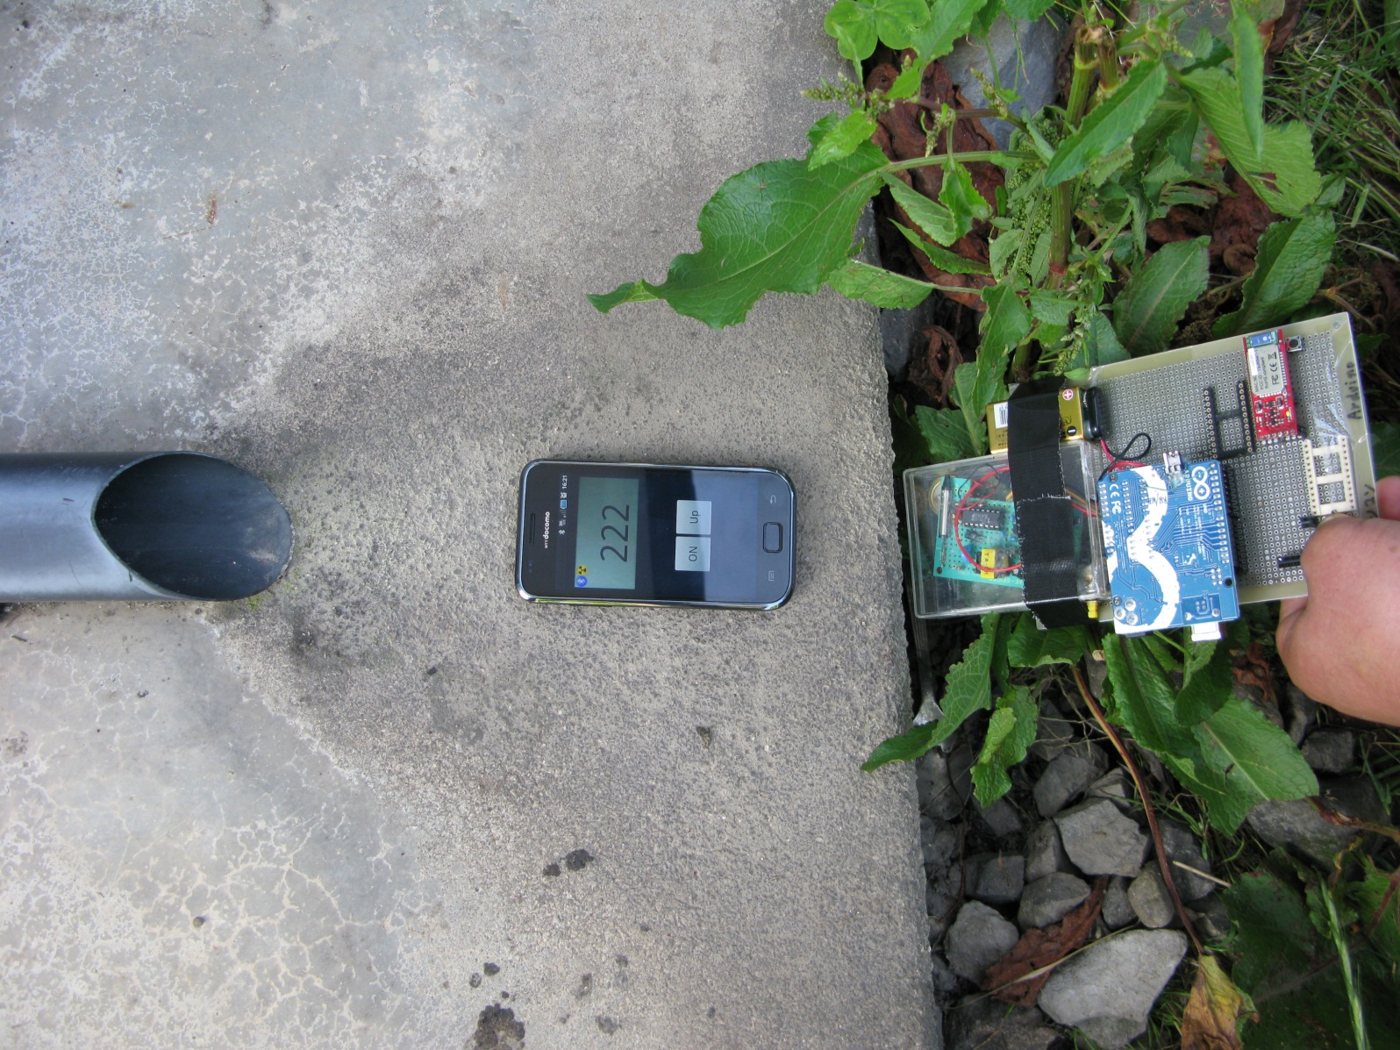
測定の様子

Slide 11
キット外観

Slide 12
キット特徴
Arduino 対応(開発環境フリー:無料)
組込み学習用に最適
オープンソース
出力 Bluetooth、USB、RS232C
販売中

Slide 13
各マスコミの報道
TUF NEWS LIVE スイッチ!
TV朝日 報道発ドキュメンタリ宣言
日経新聞東北版(2回)

